Slide 1
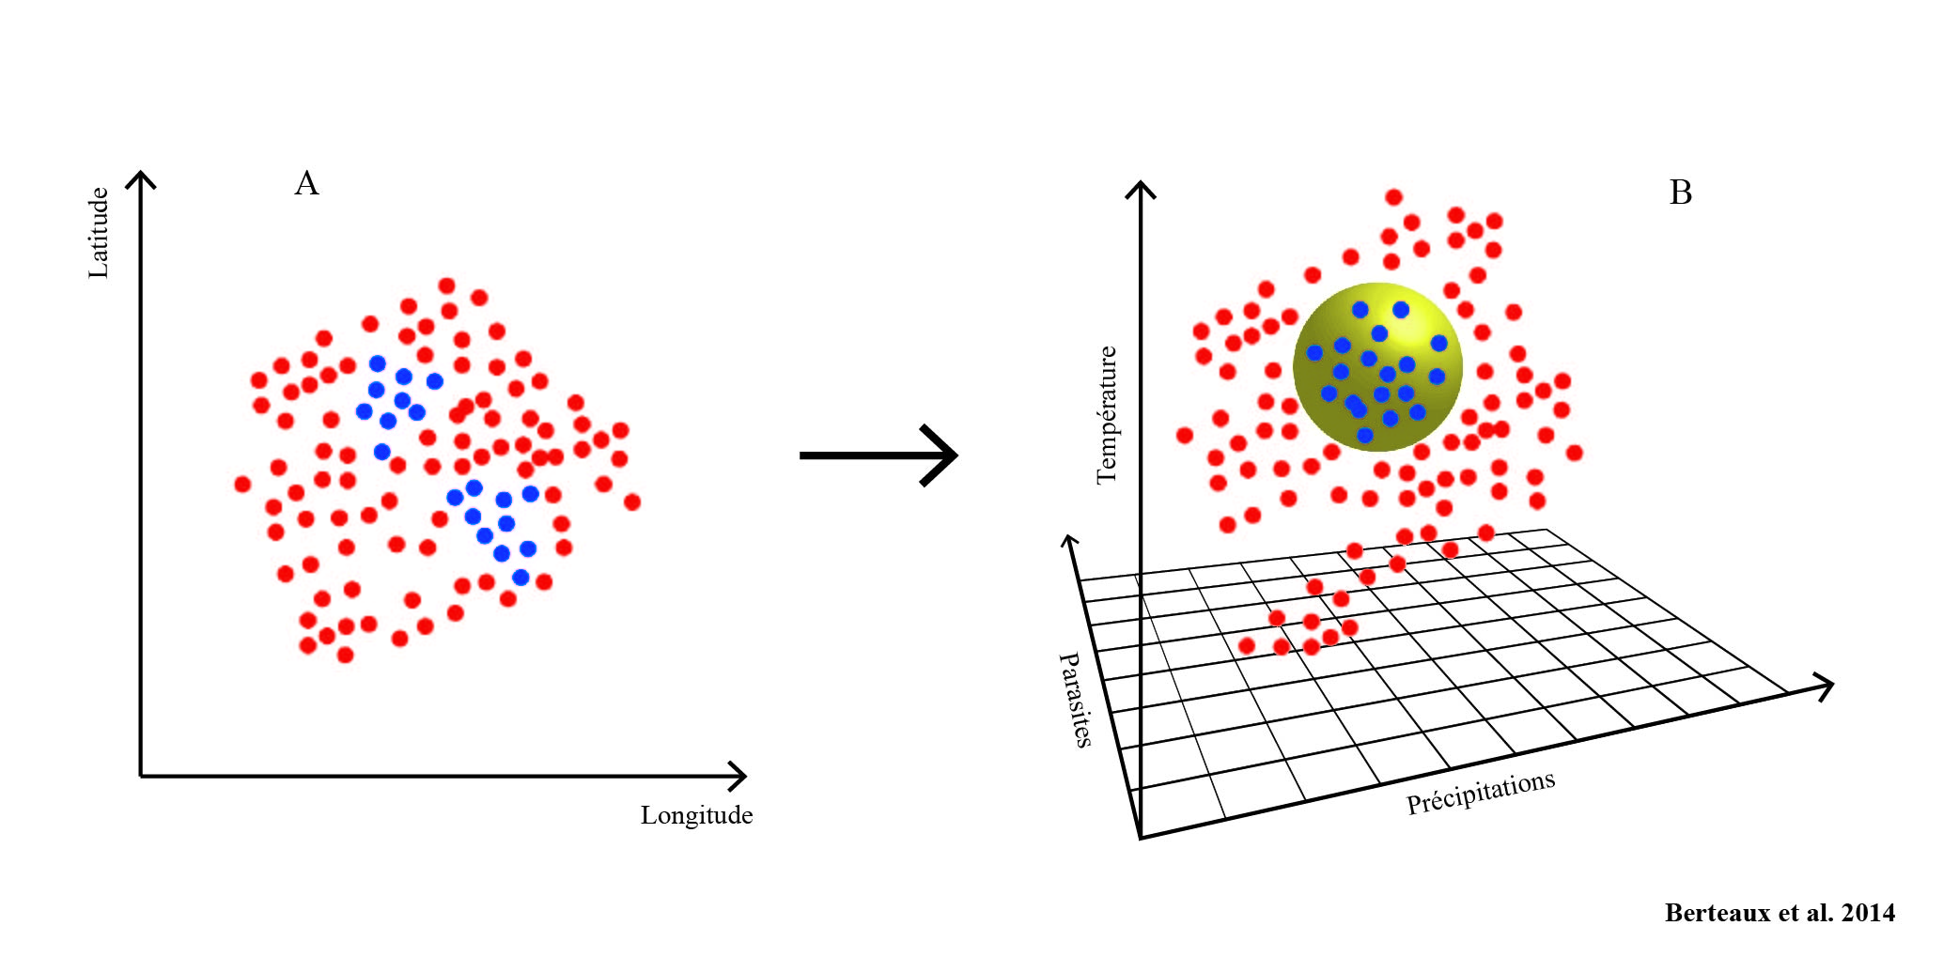
Figure 1.7. Illustration de la niche écologique d’une espèce

